Slide 1
Conselho Consultivo Alargado
Água e Energia: Melhoria do serviço com foco na sustentabilidade
Luanda, 26 e 27 de Junho de 2019

Slide 2
Plano da apresentação
Conteúdo da exposição
Enquadramento do sistema de N’Dalatando
Indicadores requeridos
Situação actual do serviço prestado
Projectos em curso
Projectos em perspectiva
Conclusões

Slide 3
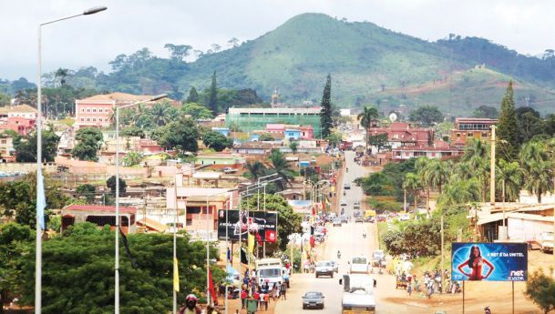
Enquadramento do sistema de N’Dalatando (1/3)
Perfil da Entidade Gestora
Modelo de gestão | Empresa Pública (Cuanza Norte)
Designação | Empresa de Água e Saneamento do Cuanza Norte – Empresa Pública (EASCN - EP)
Data de constituição | Dezembro 2013
Data de tomada de posse do CA | Março 2015
Período de contrato | Ilimitado
Distribuição do capital realizado | 100% Estado
Identificação das infra-estruturas sob gestão | Sistema de Abastecimento de Água de N’Dalatando

Slide 4
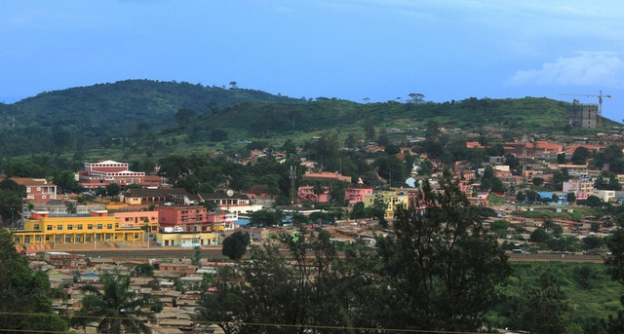
Enquadramento do sistema de N’Dalatando (2/3)
Perfil da Entidade Gestora
Ligações domiciliárias potenciais | 2 000 (2015) 15 000 (desde de Outubro 2018)
Número de Clientes | 1 420 (dez. 2017) 7 686 (Junho 2019)
Tipologia da área de intervenção | Urbana e Peri Urbana
Área de intervenção | 24 190 km² Cuanza Norte (a) 1 793 km² Município do Cazengo (a) 8,36 km² N’Dalatando, dos quais 1,34 km² Zona Urbana (b)
População | 427 971 província Cuanza Norte (a) 165 839 Município do Cazengo (a) 130 431 N’Dalatando, em 2012, (b) dos quais 18 493 Zona Urbana (Centro da Cidade e Bairro Popular) 141 284 N’Dalatando, projecção para 2015 (b)

Slide 5
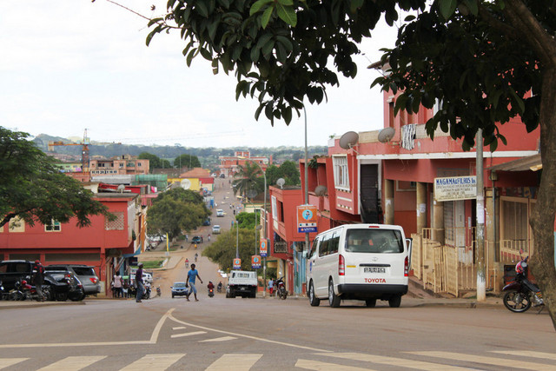
Enquadramento do sistema de N’Dalatando (3/3)
Sistema de Abastecimento de Água de N’Dalatando
Tipo de utilizador do Sistema | Global (captação, tratamento, transporte, reserva e distribuição)
Comprimento da rede | 45 km (2015) – Urbano Fase I 64 km (dez. 2017) – Urbano Fase I + Periurbano Fase I 130 km (out. 2018) – Urb. FI + PU FI + Urbano Fase II
N.º de estações elevatórias | 0
N.º de reservatórios | Reservatório do Miradouro Reservatório de água tratada: Reservatório da ETA do Kawabe
Capacidade de reserva | 5 000 m³ (Reservatório do Miradouro)
Comprimento de Adutoras | 17 km (11 km até à ETA do Kawabe e 6 km da ETA até ao RM)
N.º de Estações de Tratamento | 1, com capacidade para 96 L/s
N.º de Origens de Água | 2 (Mucari e Monte Redondo)
Volume de água produzida e distribuída | 1 230 mil m³/ano (2017) 1 175 mil m³/ano (2018)

Slide 6
Indicadores requeridos
Cod. | descrição | Valor
Ind2 | Total de funcionários por cada 1000 ligações | 5,1
Ind3 | Recuperação de custos operacionais (sobre valores cobrados) | 99,2 %
Ind4 | Água Captada que é facturada | 47,6 %
Ind5 | Rácio valores cobrados / Valores facturados | 35,3 %
Ind8 | População servida | 36 %
Ind11 | Número de horas de distribuição por dia | 1h45 horas/dia

Slide 7
Situação actual do serviço prestado Aumento de clientes vs disponibilidade de água

Slide 8
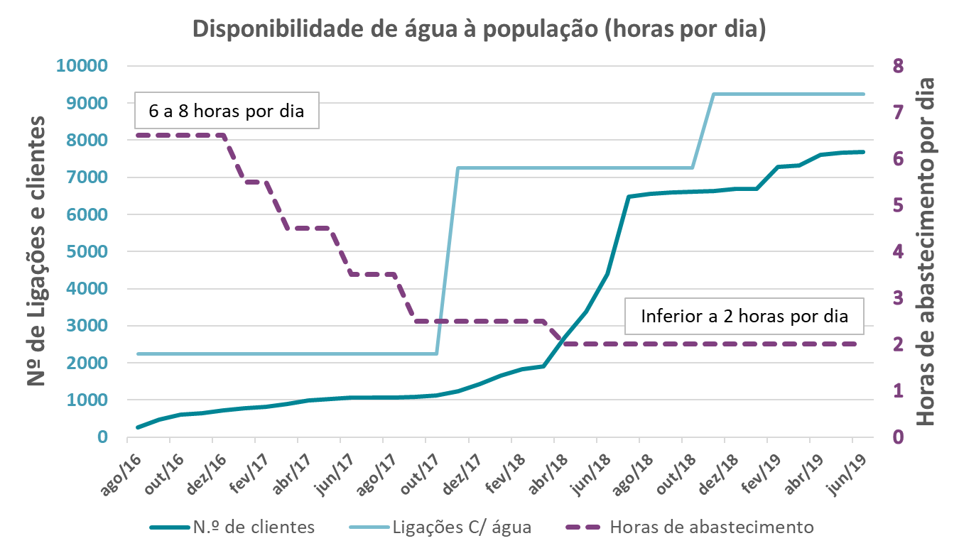
Projectos em curso
Projecto Lucala
1 Captação (EEAB) 251 l/s (12.500 m3/dia)
1 ETA + Reservatório de água tratada
1 EEAT (estação elevatória de água tratada)
3 Reservatórios
Adutora FFD DN 500 com 45 km
Fase de concurso
Prazo de execução: 4/5 anos
Cenário que se manterá, com tendência para piorar (aumento de avarias), nos próximos 5 anos

Slide 9
Projectos em perspectiva
Cenário que se manterá, com tendência para piorar (aumento de avarias), nos próximos 5 anos (Projecto Lucala)
Reforço do sistema de abastecimento a curto prazo:
Regularização da captação do Monte Redondo – construção de adução até ao R1 sem derivações para consumo
Construção das captações no rio Cambumba e no rio Camuache – No seguimento do definido no Plano Director permitirá duplicação da capacidade actual de produção)

Slide 10
Conclusões
A gestão da escassez do recurso água ao nível das captações, continua a ser o tema que implica mais afectação, directa e indirecta, de recursos da empresa (gestão diária de crise);
Constitui assim um factor limitante ao seu desenvolvimento, colocando inclusive em causa a sustentabilidade económica da EASCN, a curto e médio prazo;
Inviabiliza a imprescindível subida dos critérios de qualidade do serviço prestado aos clientes;

Slide 11
Obrigado pela vossa atenção
A Equipa da EASCN
ebenjamin2@hotmail.com

